Slide 1



An toàn lao động
trong sản xuất Ô dù
Bài giảng này cung cấp thông tin về an toàn lao động trong ngành sản xuất ô (dù), bao gồm các nguy cơ tiềm ẩn, biện pháp phòng ngừa và xử lý tình huống khẩn cấp.
Bản quyền thuộc An Toàn Nam Việt

Slide 2

Tình hình tai nạn lao động
Số vụ tai nạn
3.201 vụ, giảm 7,09% so với cùng kỳ năm 2023.
Số người bị nạn
3.065 người, giảm 6,04% so với cùng kỳ năm 2023.
Số người chết
346 người, giảm 1,98% so với cùng kỳ năm 2023.

Slide 3
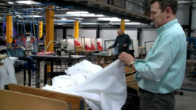





Một số vụ tai nạn lao động trong nhà máy sản xuất ô dù
Tai nạn liên quan đến máy móc
Các thiết bị như máy cắt, máy may, và máy cuộn có thể gây ra tai nạn nghiêm
trọng nếu khôngđược bảo trì đúng cách hoặc không được sử dụng an toàn
Tai nạn do thiếu thiết bị bảo hộ cá nhân
Tai nạn do tiếp xúc với hóa chất
Thiếu các thiết bị bảo hộ như găng tay, kính bảo hộ, và mũ bảo hiểm có thể làm tang nguy cơ
tai nạn lao động
Trong quá trình sản xuất ô dù, việc sử dụng hóa chất như keo dán và sơn
có thể gây ra nguy cơ về sức khỏe nếu không có biện pháp bảo vệ phù hợp
Tai nạn do sự cố điện
Trong môi trường nhà máy, sự cố điện như chập điện hoặc điện giật có thể xảy ra nếu hệ thống
điện không được
kiểm tra định kỳ hoặc không được lắp đặt đúng cách.
Tai nạn liên quan đến vật liệu
Việc xử lý và vận chuyển vật liệu như khung kim loại và vải có thể dẫn đến
tai nạn nếu không tuân thủ các quy tắc an toàn

Slide 4
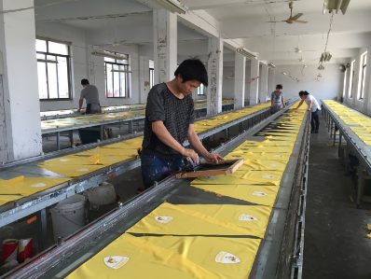
I. Công đoạn Cắt vải
Đặc điểm công việc
Vải được cắt theo kích thước và hình dạng yêu cầu của ô dù để đảm bảo rằng các mảnh vải sẽ vừa khớp khi được lắp ráp vào khung
Các dạng tai nạn
Bị thương do tiếp xúc với lưỡi cắt của máy hoắc dụng cụ (nếu cắt thủ công)
Sự cố máy móc
Nguyên nhân
Dụng cụ, máy móc không được kiểm tra, bảo trì định kỳ
Chủ quan, căng thẳng, mệt mỏi
Thiếu biện pháp bảo hộ

Slide 5

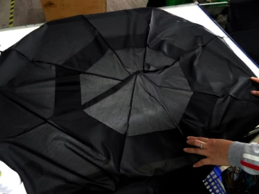


II. Công đoạn May và lắp ráp vải
Đặc điểm công việc
Các mảnh vải cắt theo kích thước và hình dạng yêu cầu sẽ được may lại với nhau
để tạo thành phần vỏ của ô dù
Các dạng tai nạn
Chấn thương do máy móc, thiết bị
Thiếu tập trung, căng thẳng, mệt mỏi
Bệnh nghề nghiệp
Nguyên nhân
Các máy may công nghiệp, với tốc độ cao và lưỡi kim sắc bén dễ xảy ra các tai nạn
Không tuân thủ các quy định an toàn
Thiết bị không được bảo trì, kiểm tra đúng hạn

Slide 6
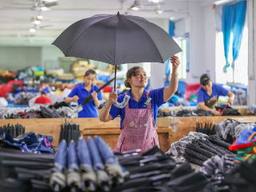
III. Công đoạn Lắp ráp khung
Đặc điểm công việc
1
Kiểm tra từng bộ phận để đảm bảo chúng đạt tiêu chuẩn
về kích thước và chất lượng.
Các dạng tai nạn
2
Sau đó, các ống hoặc thanh được nối lại với nhau bằng
các bộ phận kết nối, như khớp nối hoặc ốc vít
Bị thương do va đập hoặc cắt phải các bộ phận kim loại sắc nhọn
Nguyên nhân
Sự cố máy móc hoặc thiết bị
3
Bộ phận khung có thể bị rơi hoặc va đập mạnh vào người công nhân,
gây chấn thương.
Thiếu sót trong việc bảo trì và kiểm tra thiết bị
Sử dụng thiết bị không phù hợp hoặc không đúng cách
Sự thiếu chú ý hoặc kỹ thuật không chính xác
Thiếu sự chú ý và tập trung trong quá trình làm việc
Các yếu tố môi trường, như điều kiện ánh sáng kém hoặc
không gian làm việc hạn chế

Slide 7

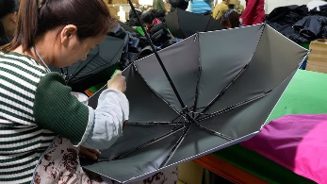


IV. Công đoạn Gắn vải vào khung
Đặc điểm công việc
Phần vỏ vải được cố định vào khung ô dù bằng cách sử dụng các kỹ thuật và công cụ phù hợp.
Việc thực hiện công đoạn này bao gồm việc căn chỉnh vải sao cho phù hợp với khung, đồng thời
đảm bảo rằng vải được kéo căng đều và không bị co dúm ở bất kỳ điểm nào
Các dạng tai nạn
Bị đâm hoặc cắt do các công cụ như kim may hoặc kéo sắc
Bị va đập mạnh, gây đau đớn hoặc tổn thương cơ thể
Bị trượt ngã hoặc va chạm với các vật dụng khác
Nguyên nhân
Sự thiếu cẩn thận trong việc sử dụng công cụ và thiết bị
Sự cố cũng có thể phát sinh từ việc khung ô dù hoặc vải không được cố định chắc chắn, khiến các bộ phận bị di chuyển hoặc va chạm không mong muốn
Môi trường làm việc không đảm bảo an toàn như ánh sáng kém hoặc không gian làm việc chật hẹp
Sự thiếu hụt trong đào tạo và hướng dẫn an toàn

Slide 8



V. Công đoạn Kiểm tra chất lượng
Đặc điểm công việc
Các dạng tai nạn
Nguyên nhân
Mỗi chiếc ô dù hoàn thiện được kiểm tra một cách kỹ lưỡng để phát hiện bất kỳ lỗi nào và
xác nhận rằng sản phẩm đáp ứng các
tiêu chuẩn chất lượng yêu cầu.
Tổn thương bởi các vật dụng,
sản phẩm xung quanh
Thiếu hướng dẫn, đào tạo
Môi trường không đảm bảo
Mắc các bệnh về xương khớp, hô hấp
Bị sai tư thế làm việc

Slide 9

Quy định chung
Huấn luyện ATLD
1
Tổ chức các khóa huấn luyện an toàn lao động định kỳ cho công nhân.
2
Bảo trì thiết bị
Thường xuyên kiểm tra và bảo dưỡng máy móc, thiết bị sản xuất.
Thiết bị bảo hộ
3
Cung cấp và đảm bảo sử dụng đúng các thiết bị bảo hộ cá nhân.
4
Môi trường
Duy trì không gian làm việc sạch sẽ, thoáng mát và đủ ánh sáng.

Slide 10

Xử lý tình huống
1
2
3
4
Ngắt điện
Sơ cứu
Báo cáo
Điều tra
Ngay lập tức ngắt nguồn điện khi xảy ra tai nạn liên quan đến điện.
Tiến hành sơ cứu nhanh chóng và chính xác cho nạn nhân tại chỗ.
Thông báo ngay cho quản lý và đội ngũ y tế để được hỗ trợ kịp thời.
Tiến hành điều tra nguyên nhân
và đề xuất biện pháp phòng ngừa

Slide 11

Tài liệu tham khảo
Bài kiểm tra an toàn lao động nhóm 3
Trắc nghiệm an toàn lao động nhóm 3
Bảng báo giá huấn luyện ATLD
Xem chi tiết
Tải về tài liệu (download)
Download tài liệu huấn luyện an toàn lao động sản xuất ô dù

